Slide 1
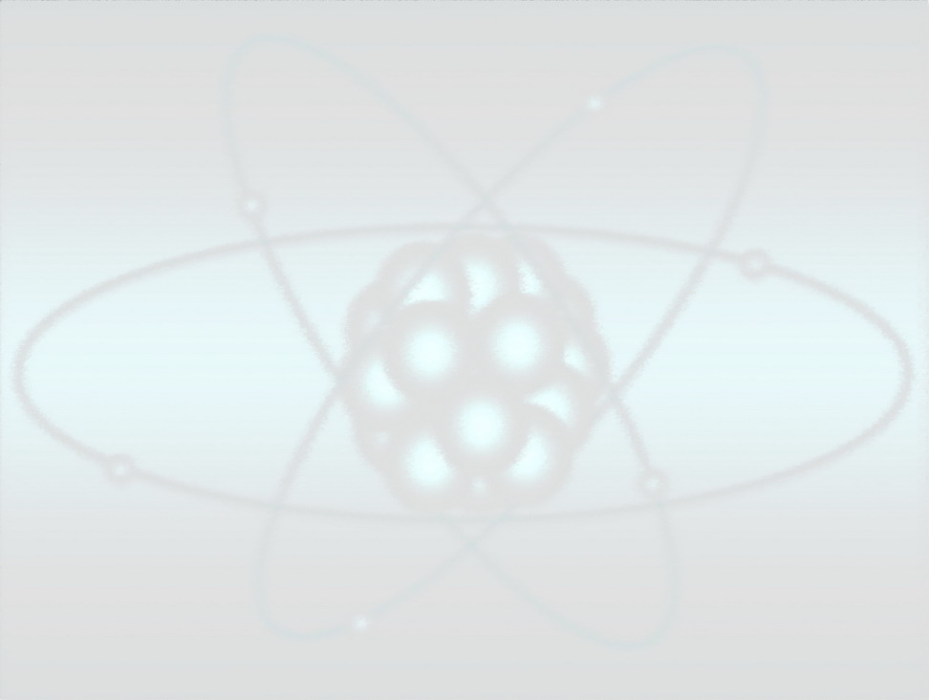
Prolongation of the project
DANSS
JINR (Dubna) + ITEP (Moscow) + …
Detector of the reactor AntiNeutrino based on Solid-state Scintillator
V.Egorov (DLNP JINR, Dubna)
Notes:
Проект DANSS – это разработка и создание детектора для прямого наблюдения реакторных нейтрино, а также его использование для диагностики реактора и для поиска осцилляций нейтрино в стерильное состояние.

Slide 2
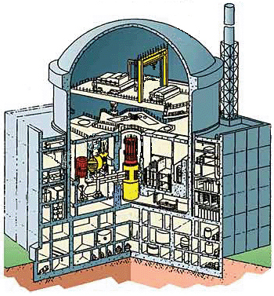
Overburden
(reactor, building, shielding, cooling pond, etc.):
~50 m of water eq.
Reactor building of the B-320 project
Cooling Pond
Core of
ВВЭР-1000
Techn. room A336
just under reactor
9 m only!
5 ×10¹³ ν/cm²/s
Notes:
Нам удалось найти в реакторном здании комнату А336, которая: 1) находится близко от реактора и 2) прикрыта сверху 50ю метрами водород-содержащего вещества (защита против быстрых нейтронов от космики)

Slide 3


Detection idea: Inverse Beta-Decay in plastic scint. cells interlayed with Gd
1 cm
$$\tilde{\text{ν}}$$
τ ≈ 10-20 μs
n
e⁺
p + $\tilde{\text{ν}}$ → n + e⁺
¹⁵⁷Gd(n,γ) ΣE_{γ}=8 MeV σ=255000
Notes:
Высокая сегментация позволяет очень четко выделять сигнатуру IBD-событий и подавлять фон.

Slide 4
Modular structure provides 3d space pattern of each event
25 Y-Modules
25 X-Modules
2500 independent scintillator strips
Notes:
Детектор DANSS состоит из 2500 независимых ячеек – стрипов, объединенных в перекрещивающиеся модули. Световой сигнал снимается как с каждого стрипа, так и с модуля вцелом. Высокая сегментация позволяет очень четко выделять сигнатуру IBD-событий и подавлять фон.

Slide 5
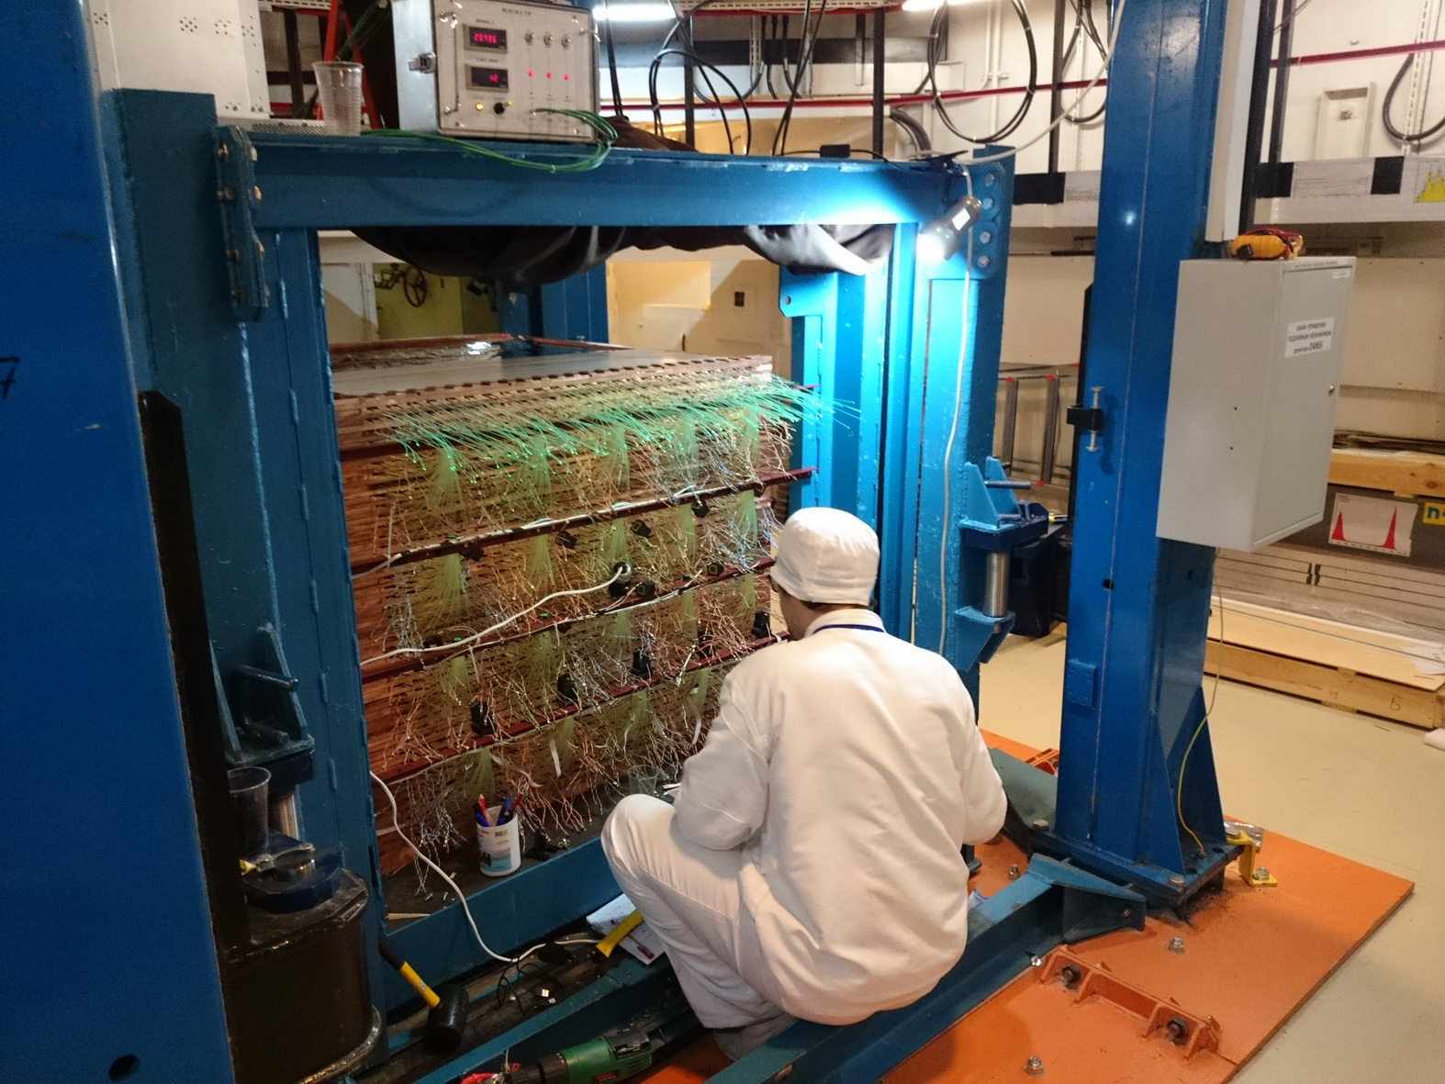
Oct 2015
I.Zhitnikov

Slide 7
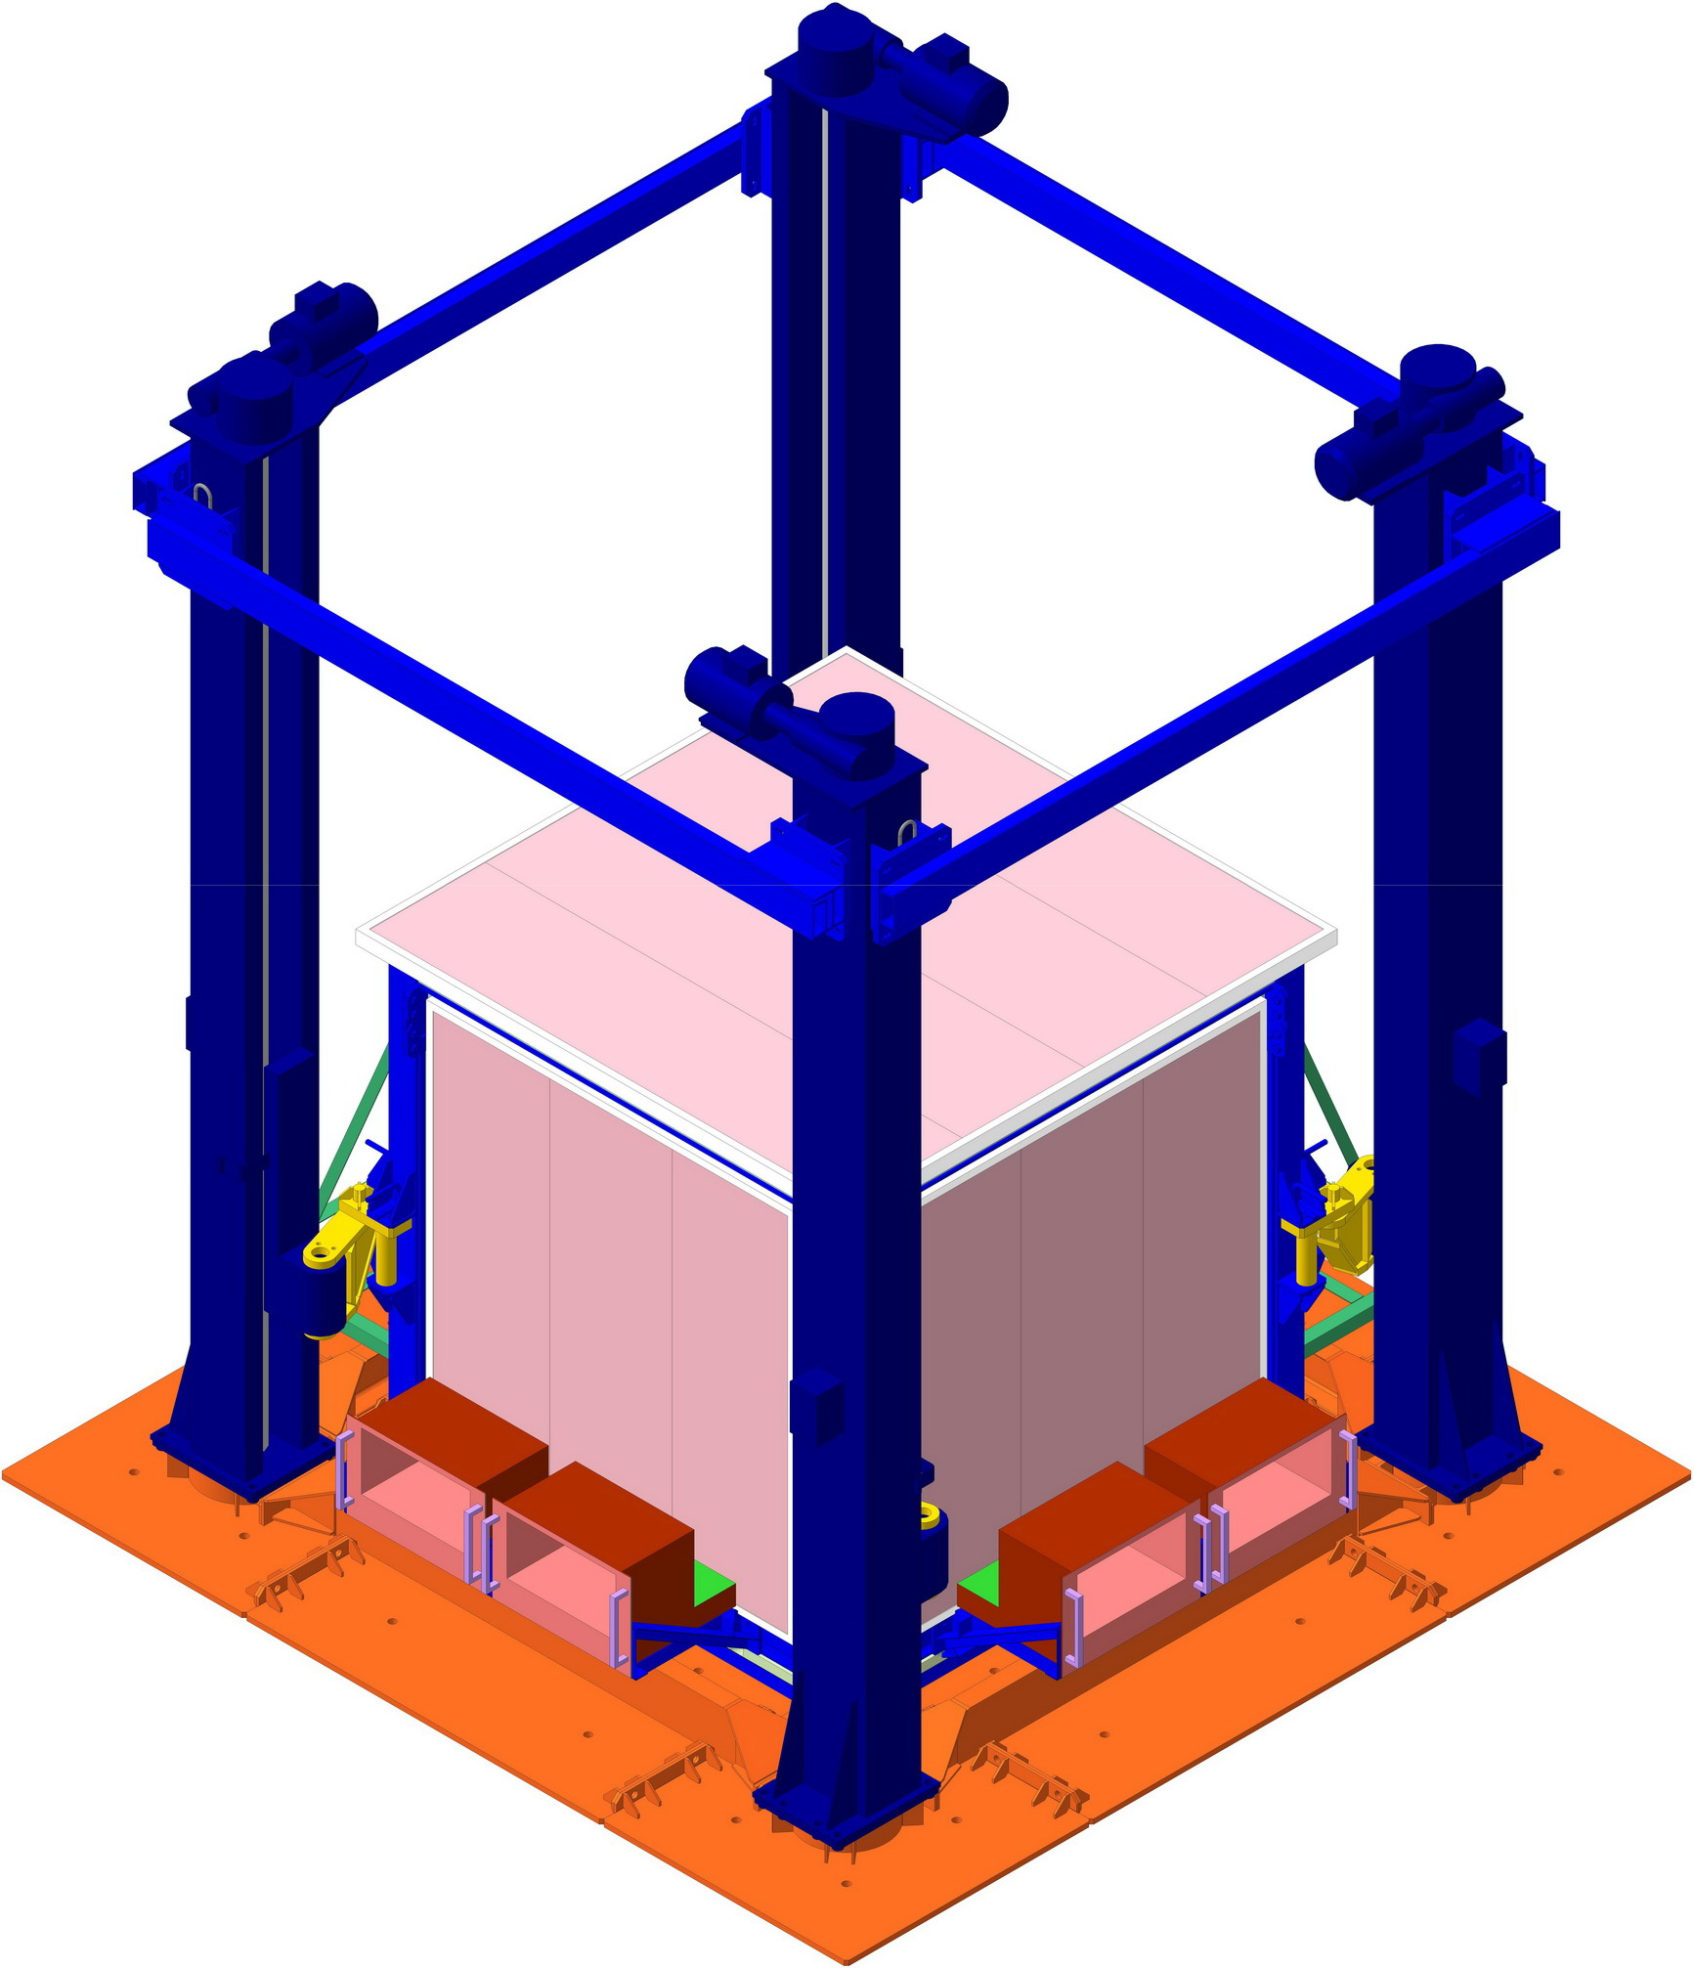
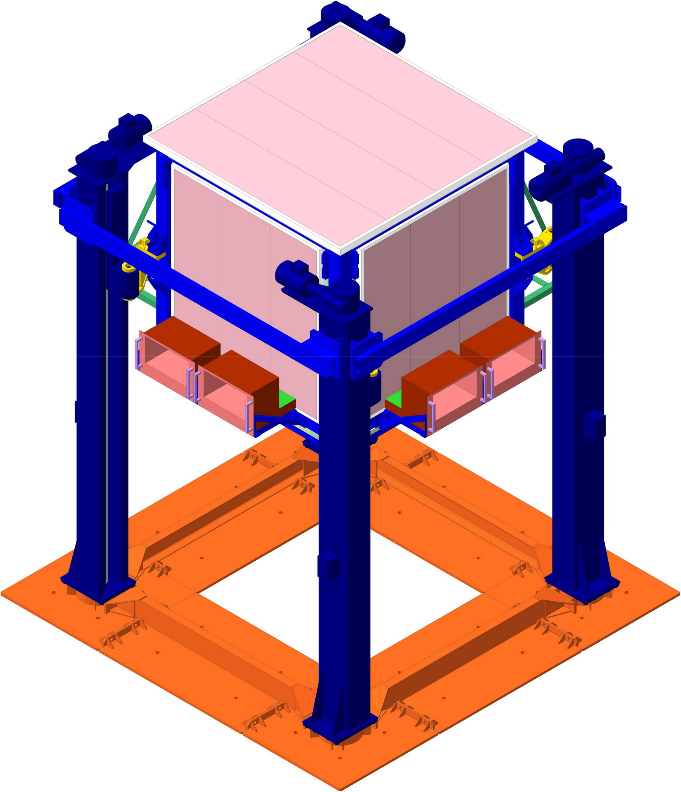
Up: L=10.7 m 2.0 days
Md: L=11.7 m 2.3 days
Dn: L=12.7 m 2.7 days
on-line moving (t=4 min)
20 tn
Notes:
Детектор вместе с защитой и электроникой смонтирован на подъемной платформе, что позволяет за 4 минуты переместить его на 2 метра, так что дистанция до реактора меняется от 10.7 до 12.7 метра.

Slide 8
Background monitoring
HPGe and “MuMeter” measurements
Four NaI (3’x3’): 1 inside + 3 outside the DANSS shield
no (ON – OFF) visible difference
Three ³He neutron counters: 1 inside +2 outside the shield
Φn = 0.57 outside (OFF)
Φn = 300.4 outside (ON)
Φn = 0.03 inside (OFF)
Φn = 0.04 inside (ON)
Φn = 6.0 plein-air
Notes:
Отдельная система вспомогательных детекторов ведет постоянный мониторинг фоновых условий как внутри защиты детектора, так и вне ее. Пишется гамма-фон, счет тепловых и надтепловых нейтронов, а также мюонное распределение.

Slide 9
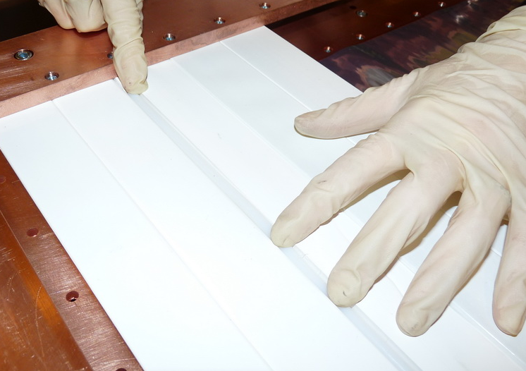
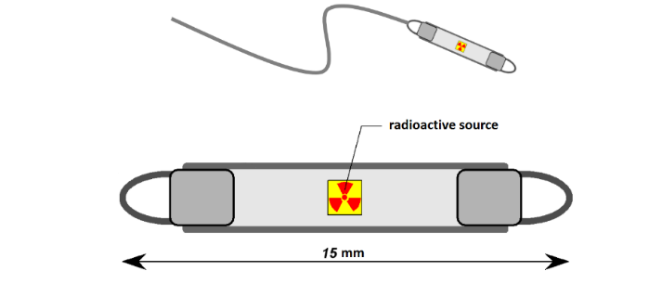
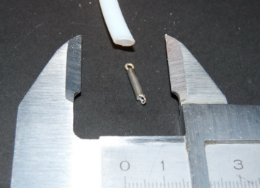
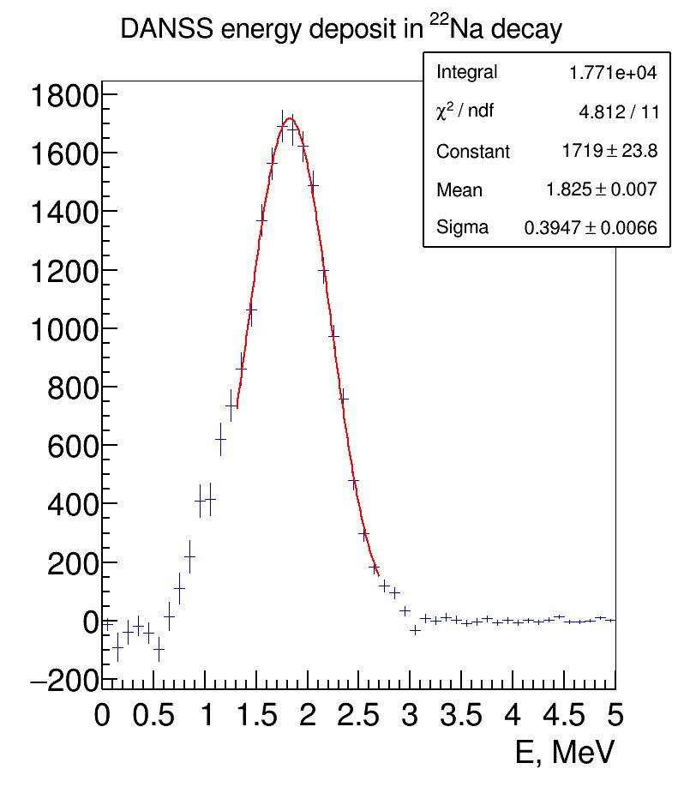
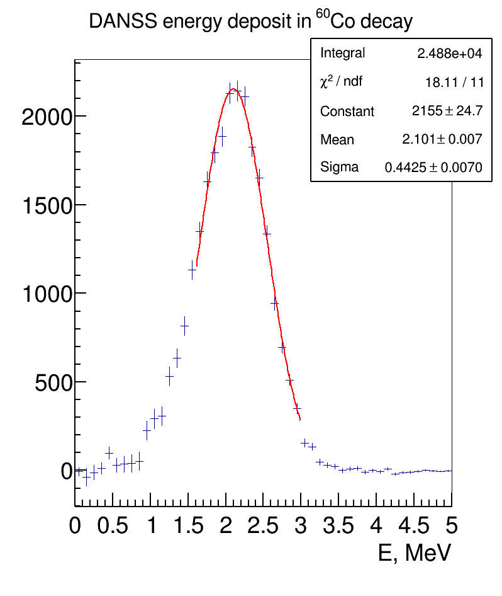
Calibration with ⁶⁰Co, ²²Na, ¹³⁷Cs, ²⁴⁸Cm
Teflon capillary
IBD time distribution
Time (Prompt – Delayed), μs
Notes:
Для калибровки и контроля время от времени в детектор по капиллярам вводятся слабенькие р/а источники

Slide 10
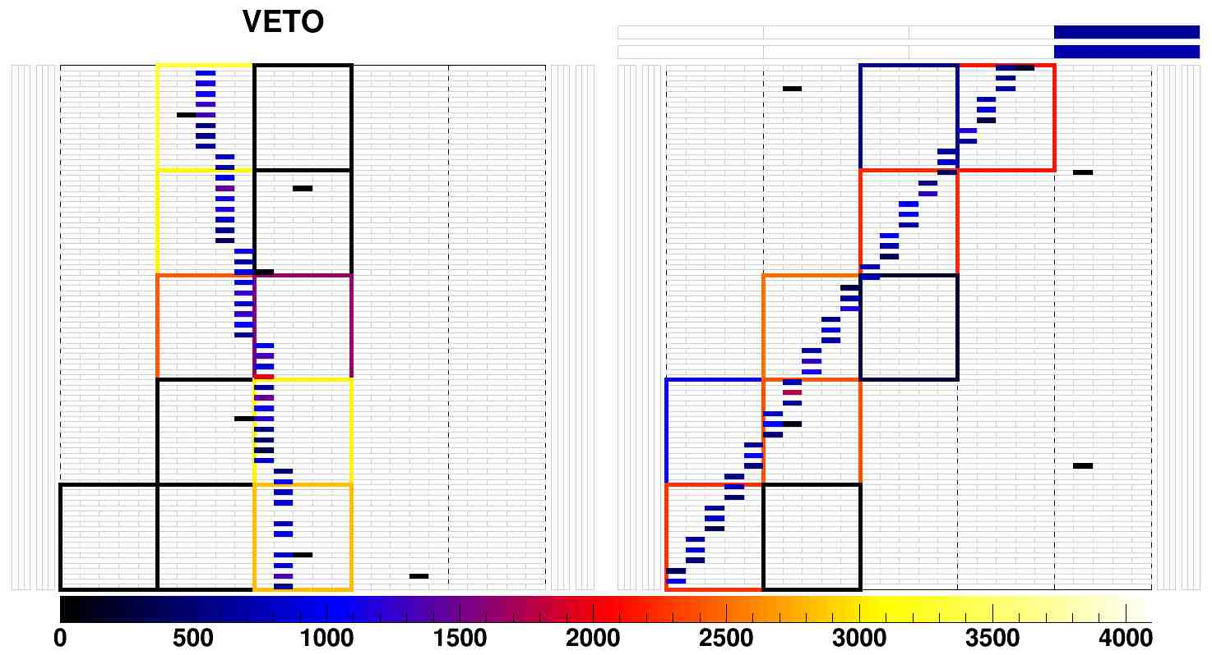
Calibration with cosmic muons
Notes:
Энергетическая калибровка непрерывно осуществляется по трекам мюонов

Slide 11
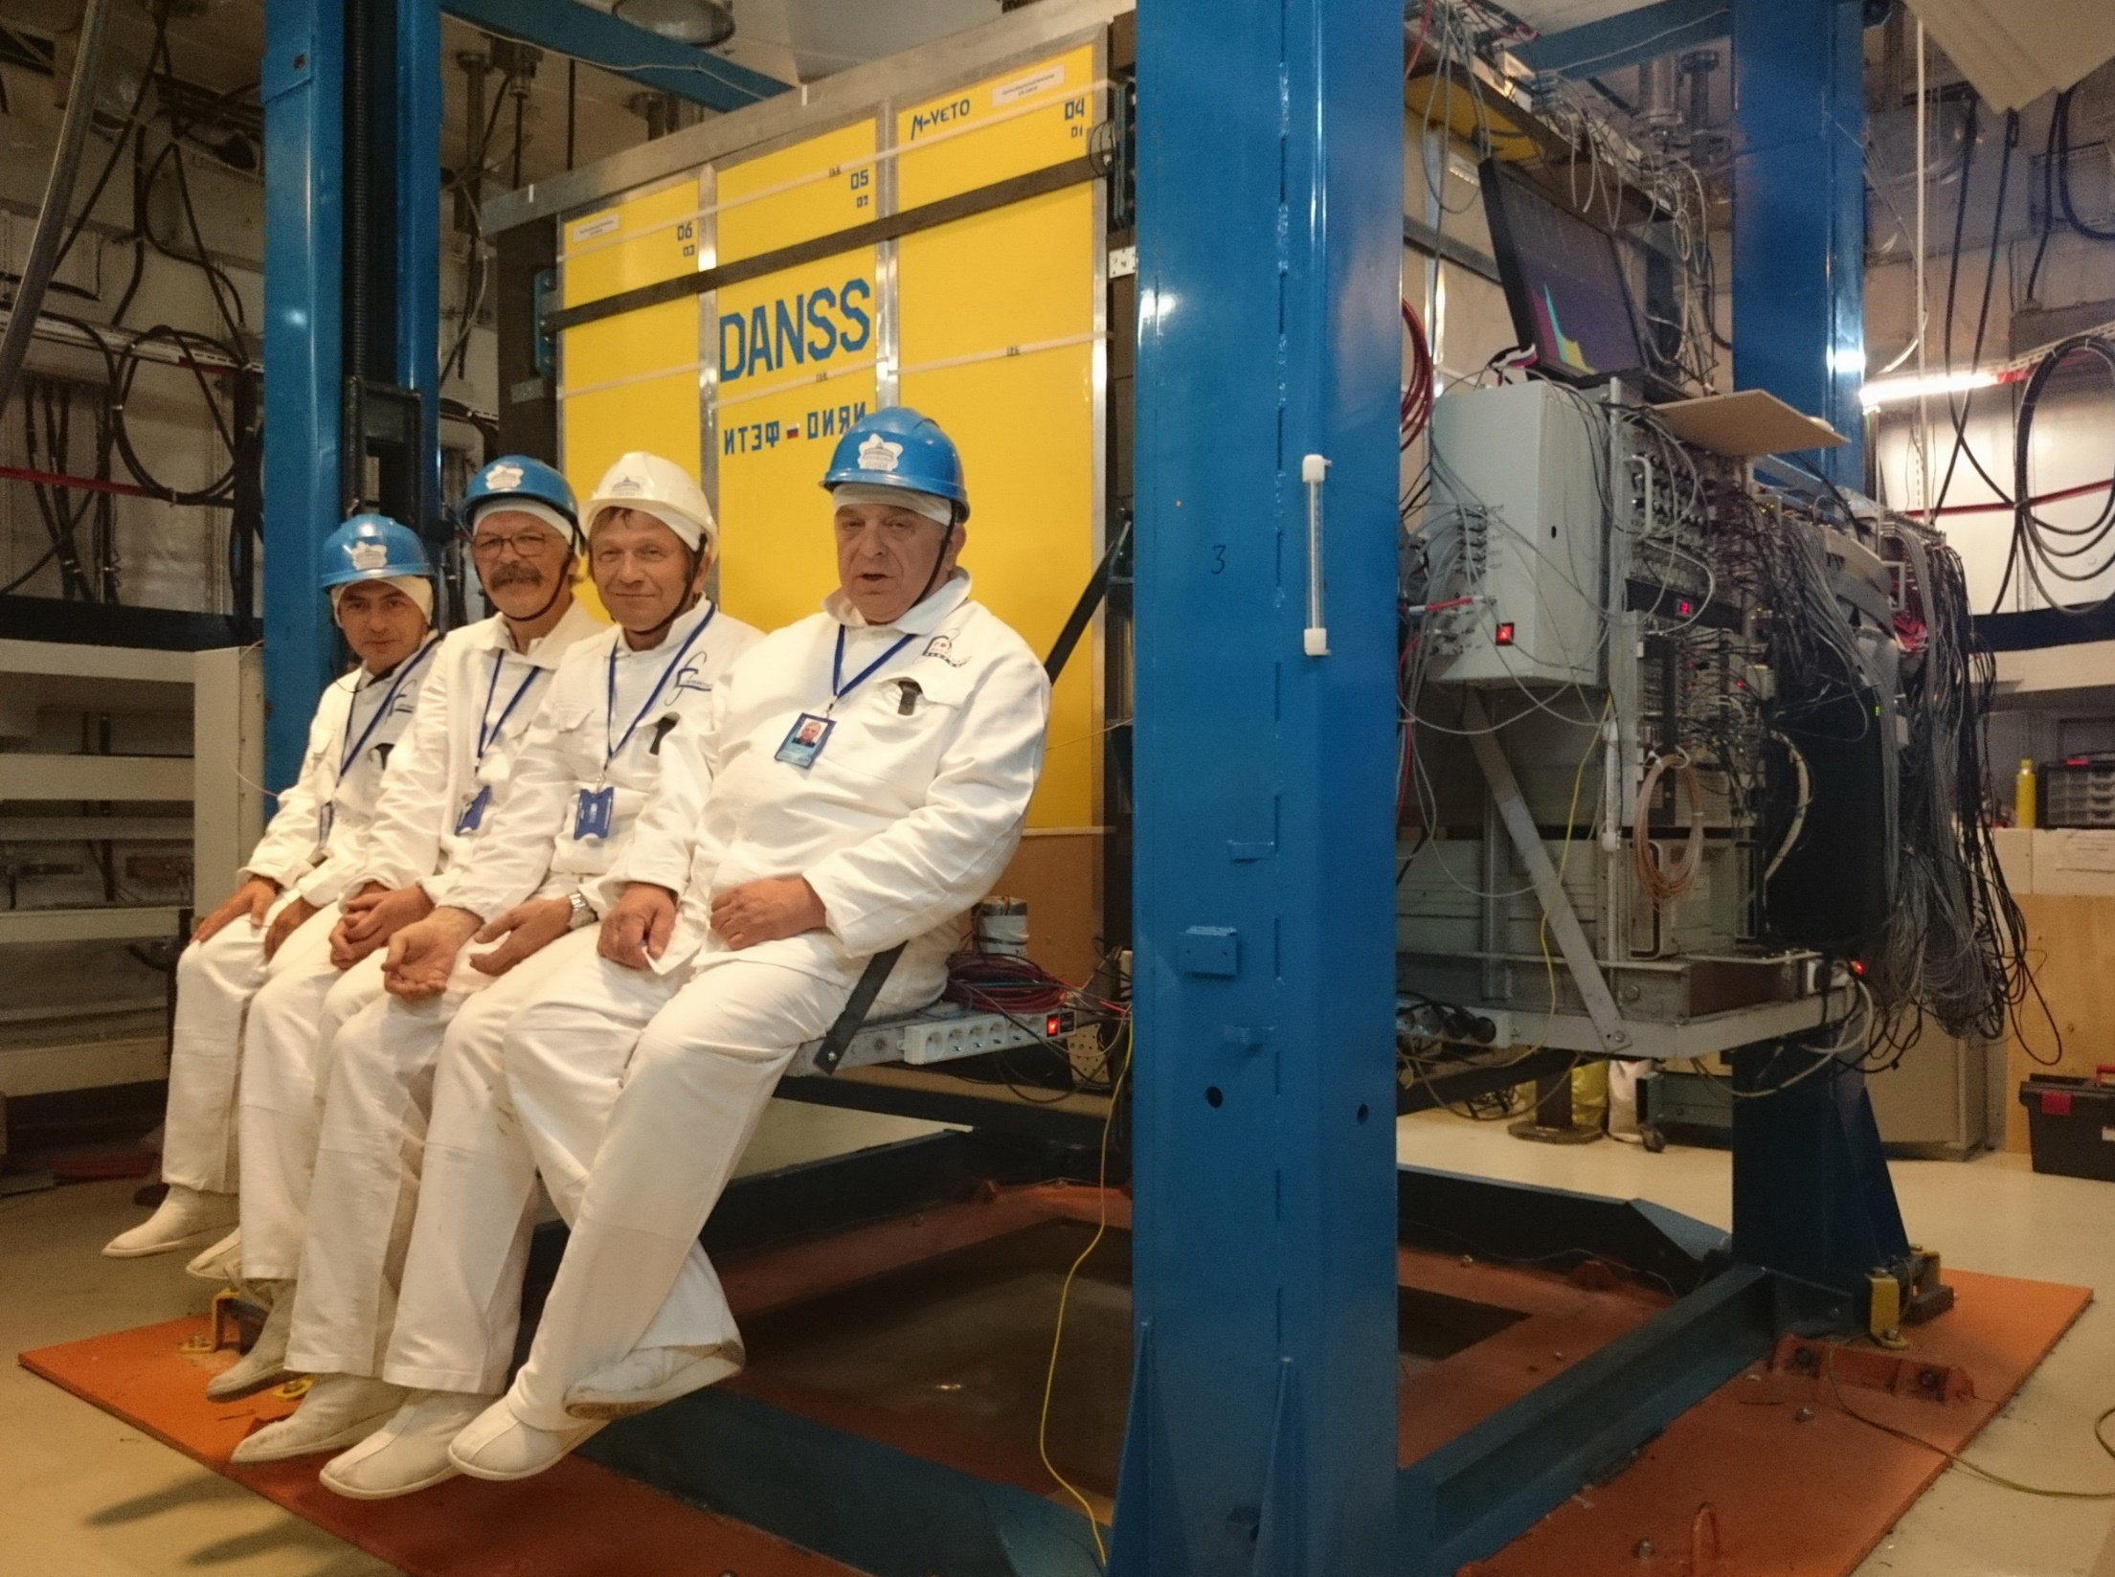
The crew on board
Mar 2016
arXiv:1606.02896 [physics.ins-det]
Notes:
Часть экипажа на борту, можно «покататься»

Slide 13
Notes:
Это – пример спектров PROMPT-сигналов от IBD в верхнем, среднем и нижнем положениях. Черным цветом показан фоновый спектр при остановленном реакторе (то, что мы вычли).

Slide 14
“Bump” at ~5 MeV : Daya Bay, Double Chooz, NEOS
“No Bump”: Bugey, DANSS

Slide 15
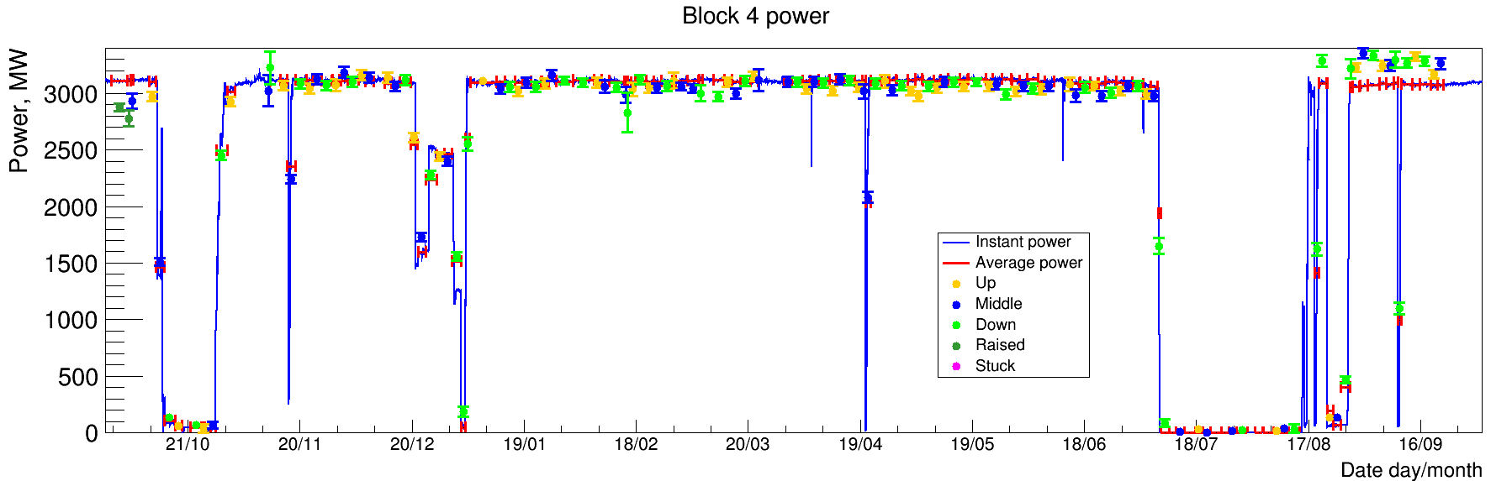
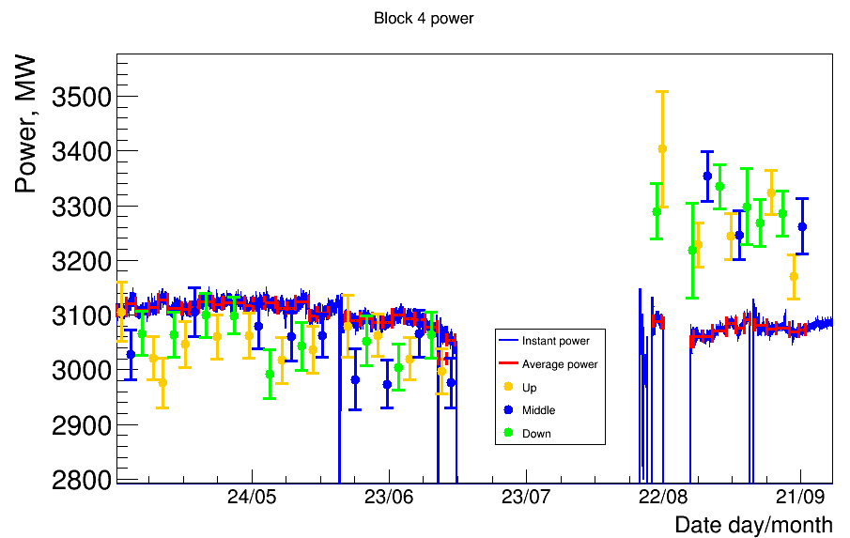
DANSS data taking
Нормировка
по 12 точкам
Ниже ожидаемой
перед
перезагрузкой
Выше ожидаемой
после
перезагрузки

Slide 16
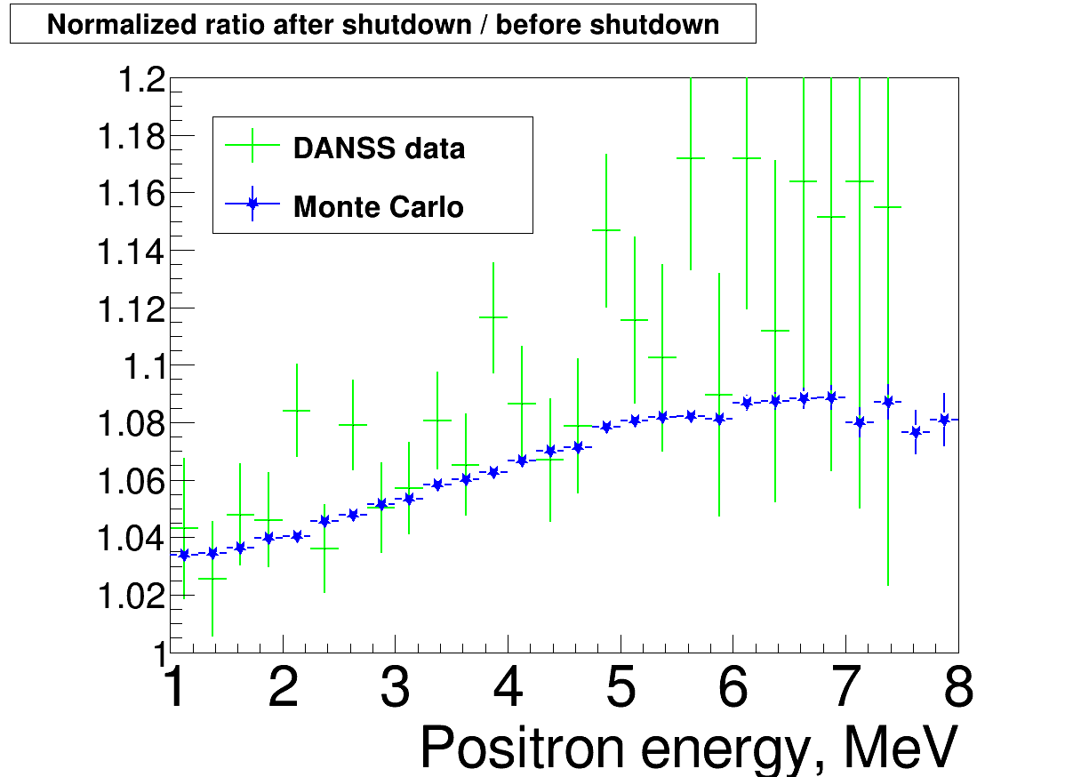

Slide 17
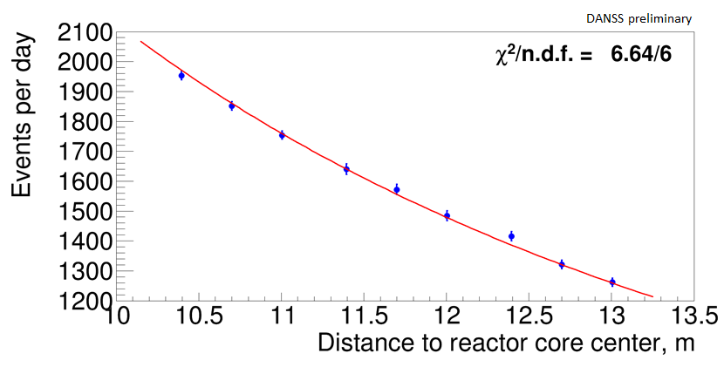
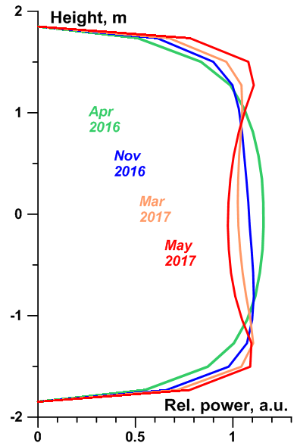
IBD total rate vs. effective distance
(burning probability is taken into account)
H
UP
MIDDLE
DOWN
Core center
IBD flux follows perfectly the 1/R_{EFF}² dependence.
Effective distance R_{EFF} takes into account real spatial distribution of detection efficiency and the reactor core burning profile, which is monitored permanently by the KNPP (see the right figure).
The time variation of reactor core burning profile has been also taken into account in sensitivity estimations.
R
An example of the reactor core burning profile vs. time

Slide 18
arXiv:1709.04294[hep-ph]

Slide 27
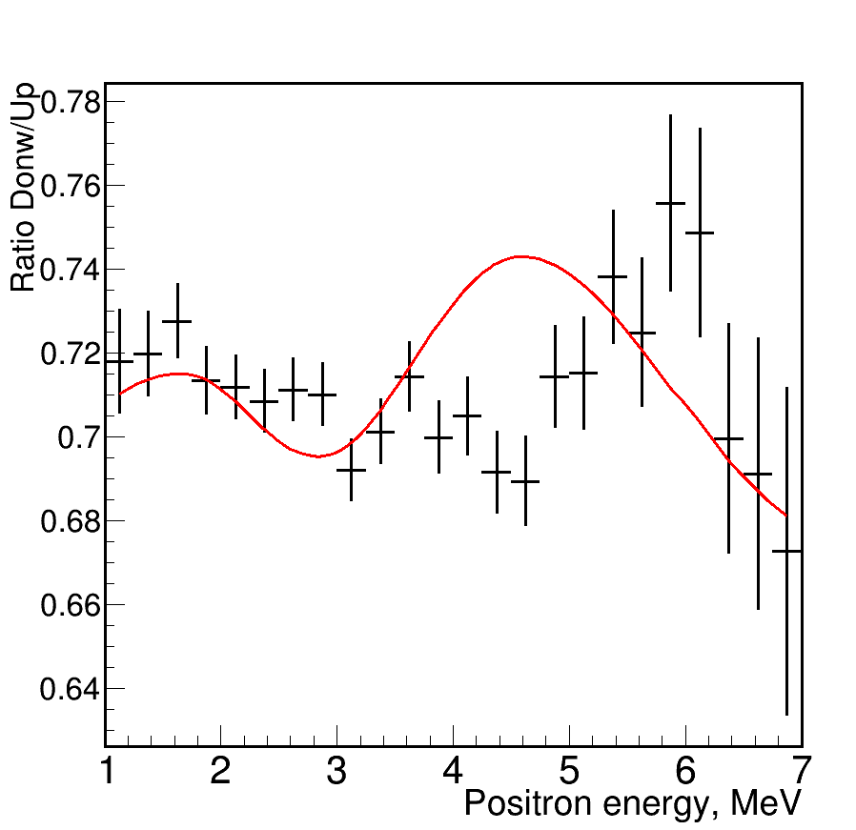
Ratio Down/Up
3 ν hypothesis:
χ²=35
Prob.=0.064
Most plausible
parameter set
from Reactor and
Galium anomalies
is excluded!
χ²=106 (NDF=24)
Prob.=3*10⁻¹²
ΔM²=2.3eV², Sin²(2θ)=0.14

Slide 28
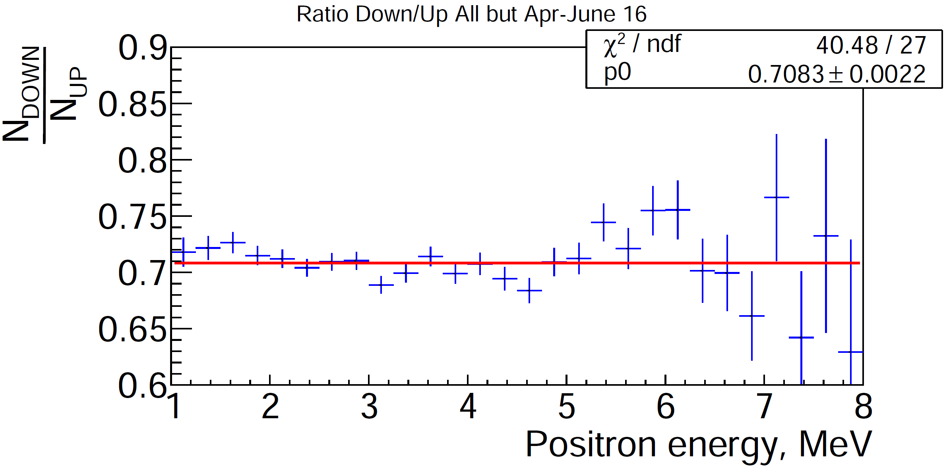
All statistics so far (till mid September)

Slide 29
Summary
DANSS started data taking since Apr 2016.
The crew managed to overcome technical problems
DANSS data taking and analyses: on going
Neutrino flux and energy spectrum reflects the reactor fuel composition
No excess found in 4-6 MeV region for present data.
A large fraction of allowed sterile oscillation parameters region is excluded by preliminary results.
Expect JINR-ITEP consensual results of analysis including 50 days OFF period

Slide 30
Perspectives for 2019-2021
Continue the DANSS data taking (Eν-spectrum vs distance) to widen the region of sterile oscillation parameters.
Continue the DANSS data taking (Eν-spectrum vs campaign time) to provide the reactor monitoring.
Combine the JINR-NEOS-Neutrino4 efforts to reach 5m-18m distances at SM3
Create two S³ detectors (JINR + ÚTEF ČVUT)
Price of knowledge
(1-2) = $ 30k
(3) = $ 170k
(4) = $ 270k

Slide 31
Data taking with DANSS detector requires:
Permanent presence of 2 physicists at KNPP, Udomlya, Tver reg. Regular one-week shifts (living expenses + transportation by 2×285 km)
Maintenance and repair of the spectrometer equipment
Episodic visits of 2-3 engineers (once per 2-3 months)
Assistance of local KNPP personnel
Rent of an office in Udomlya
total expenses: $30k/y

Slide 34
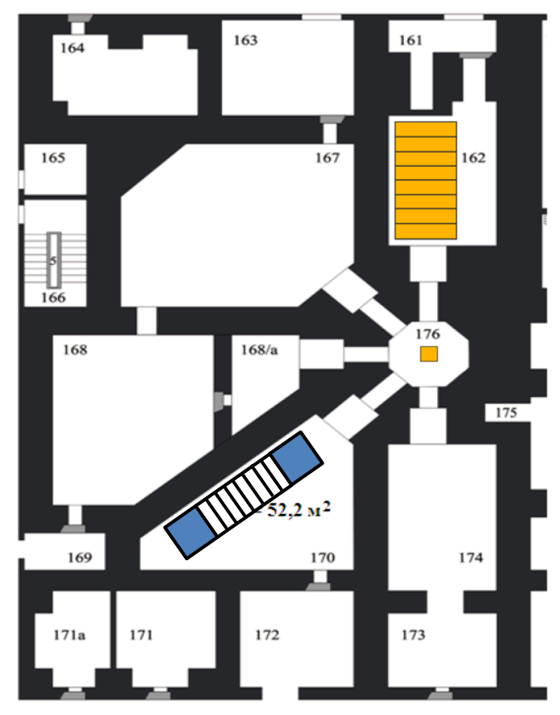
Neutrino4
“NoName”
N4
+
JINR
+
NEOS
Reactor SM3
100 MW
35×35×42
²³⁵U 95%
JINR contribution: Muon Veto, (international) mediation

Slide 35
Participation in “Triple entente”
(Neutrino4 + NEOS + JINR) requires:
Purchase 200 muon-veto detectors (Rykalin, Protvino) $130k
Intermediation between PNPI.RU + NIIAR.RU and CUP.KR
Custom formalities, visits, transportation, accommodation, etc. $ 30k
Data exchange, analysis, discussions, collaboration meetings $ 10k
total expenses: $170k

Slide 36
NUVIA.CZ
80 plates
(optimized)
20 cm
1 cm
40 cm
19 WLS fibers
Sensitive volume: 64 dm³
Expected CR: 300 ν/day
Resolution: 80 p.e./MeV
R&D in progress (light collection, sensors, passive/active shielding, ACQ, etc.)
8(16) PMT H13543-20
80 PMT H10721-20 or
80 MPPC S13360-3075PE
or …

Slide 37
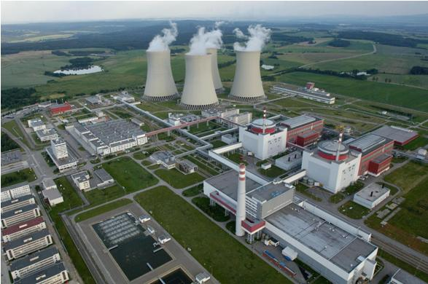
Temelin NPP: 2 x ВВЭР-1000
S³

Slide 38
Creation of two S³ detectors requires:
S³ #1 (ÚTEF ČVUT, Prague)
S³ #2 (DLNP JINR, Dubna)
8+2 PMT H13543-20 $25k
80+10 MPPC S13360-3075PE $10k
MPPC front-end electronics $30k
VME crate + ACQ electronics $30k
ACQ PC + data disks $ 4k
80 scintillator plates (NUVIA) $10k
WLS fibers (1.2 km) $ 5k
32 sc. plates (Mu-veto) $40k
32 PMT H10721-20 (Mu-veto) $16k
CHB + Pb (shielding) $60k
Cables, connectors, etc. $10k
Mechanics $15k
Transportation, mounting, etc. $15k
$270k
8+2 PMT H13543-20 $25k
80+2 PMT H10721-20 $40k
PMT front-end electronics (?)
VME crate + ACQ electronics $30k
ACQ PC + data disks $ 4k
80 scintillator plates (NUVIA) $10k
WLS fibers (1.2 km) $ 5k
32 sc. plates (Mu-veto) $40k
32 PMT H10721-20 (Mu-veto) $16k
CHB + Pb (shielding) $60k
Cables, connectors, etc. $10k
Mechanics $15k
Transportation, mounting, etc. $15k
$270k

Slide 39
Сотрудники ЛЯП ОИЯИ: продолжение работ с детектором DANSS (дежурство на установке, обработка/анализ данных, текущее обслуживание и ремонт); разработка, создание и эксплуатация детектора S³ №2 на КАЭС (R&D, монтаж, электроника, анализ данных).
Neutrino spectrometer: |  |  | DANSS |  |  |  | S³ (#2)
JINR staff member |  |  | type of activity
Name | Position | % of participation | Maintenance | Regular shifts | Data analysis | MC simulations | R&D | Mounting | ACQ electronics | Data analysis | MC simulations
V.V. Belov | jun. | 100 | + | + | + |  | + | + | + | +
V.B. Brudanin | dep. | 10 | Management of all works
V.G. Egorov | sect. | 100 | Management and participation in all works
M.V. Fomina | jun. | 100 |  |  | + | + | + | + |  | + | +
S.V. Kazartcev | jun. | 100 | + | + |  |  | + | + | + | +
A.S. Kuznetsov | ing. | 100 | + | + |  | + | + | + | + | + | +
D.V. Medvedev | sci. | 30 | + | + |  |  |  | + | +
A.G. Olshevsky | dep. | 5 | Management of some works
I.E. Rozova | jun. | 50 |  |  | + |  | + | + | +
N.S. Rumyantseva | jun. | 30 |  |  | + |  | + | + | +
Ye.A. Shevchik | ing. | 30 | + | + |  |  | + | + | + | +
M.V. Shirchenko | sci. | 50 | + | + |  |  | + | + | +
Yu.A. Shitov | sen. | 50 |  |  | + | + | + | + | + |  | +
I.V. Zhitnikov | jun. | 100 | + | + | + | + | + | + | + | + | +
D.R. Zinatulina | jun. | 50 |  |  |  |  | + | + | +

Slide 40
Сотрудники ИТЭФ, МФТИ, ФИАН (Москва): продолжение работ с детектором DANSS (обработка данных, МК-симуляции, участие в текущем ремонте)
И.Г.Алексеев, М.В.Данилов, А.С.Кобякин, И.В.Мачихильян, Д.Н.Свирида, Н.А.Скробова, А.С.Старостин
Сотрудники ÚTEF ČVUT (Прага): разработка и создание детектора S³ №1, его эксплуатация на АЭС в Темелине
M.Špavorová, L.Fajt, R.Hodák, Z.Hons, F.Mamedov, P.Přidal, E.Rukhadze, I.Štekl, J.Vlášek.

Slide 41
Backup

Slide 43
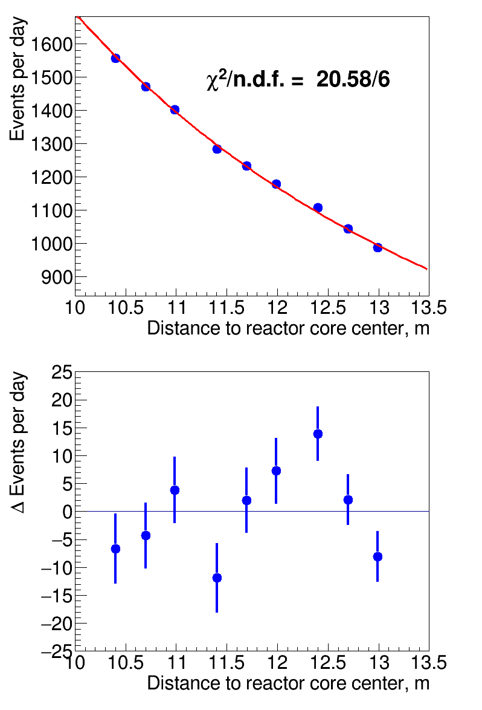
Section Up – 31 layer
Section Middle – 30 layer
Section Down – 31 layer
Statistics October 16 – September 17
Slicing by positron Z only: neutron etc are taken in the whole detector
Reactor core – simple model, height 3 m
No shift
3 parameters fit: common constant, relative to the middle up and down sections efficiecies

